Slide 1
UNIONES QUÍMICAS
Ing. Qca. E. Cynthia Werbuk

Slide 2
¿Por que/Para que se unen los átomos?
Sustancias
ENLACE QUIMICO: Conjunto de fuerzas que mantienen unidos a los átomos, iones y moléculas cuando forman distintas agrupaciones estables.

Slide 3
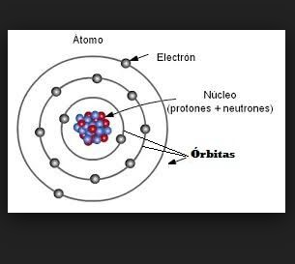
Repasamos…

Slide 4
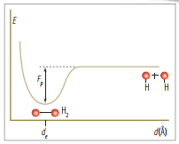
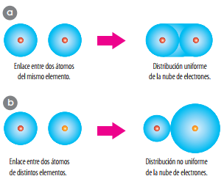
2 átomos…, 3 situaciones…
Formación de un Enlace:
Entre átomos del mismo elemento.
Entre átomos de distintos elementos
La energía de la molécula hidrogeno es menor que la suma de la energía de los dos átomos que la forman. Esta diferencia de energías se conoce como energía de Enlace.

Slide 5
1916 – Kossel y Lewis
La capacidad que tiene un átomo para combinarse con otro y adquirir una estructura estable esta dada por la cantidad de e- que el átomo es capaz de captar, ceder o compartir.
REGLA DEL OCTETO – REGLA DE DUETO (H, Li, Be) :
Octeto = 8 e-; Dueto = 2e-.
Teoría de que los compuestos químicos se pueden interpretar como consecuencia de la tendencia de los átomos de adquirir la CE estable del gas noble mas próximo en la TP

Slide 6
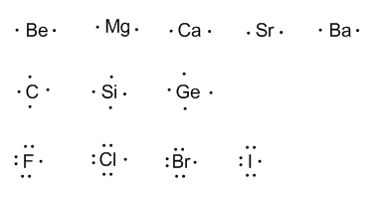
Representación de Lewis
Lewis ideo un Sistema para representar los átomos, representando a los e- del ultimo nivel (e- de Valencia) donde cada átomo se representa con su símbolo rodeado de tantas puntas, cruces, aspas en igual cantidad a los electrones que tiene en su orbita externa.
Representación de Lewis

Slide 7
ENLACE IÓNICO
M + noM
Es aquel en que hay transferencia de e- de un M a un noM, formándose Cationes y Aniones respectivamente, que se mantienen unidos entre si por fuerzas electrostáticas.
Ión: Partícula cargada eléctricamente.
Ión (+) = Catión
Ión (-) = Anión

Slide 8
Retomamos algunos conceptos…
AF – Afinidad Electrónica: Cantidad de energía liberada o absorbida cuando un átomo gana un e-.
EI – Energía de Ionización: Cantidad de energía requerida para retirar un e- de la ultima capa.
E – Electronegatividad: Capacidad que posee un átomo para atraer el par de electrones que comparte.

Slide 9
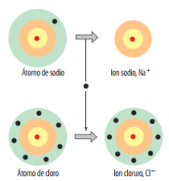
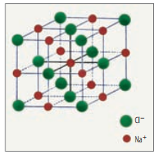
Formación de ClNa
Enlace entre el ion Na+ y el ion Cl-.
Red cristalina de ClNa

Slide 10
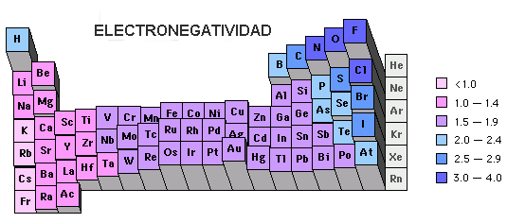
Linus Pauling
Diferencia de electronegatividad | Tipo de unión
0 a 0,4 | Covalente no polar
0,4 a 1,7 | Covalente polar
1,7 o mas. | Iónico

Slide 11
Propiedades de los compuestos Iónicos
Sólidos a T ambiente.
Rígidos, duros pero frágiles.
Altos Pf y Peb.
Resistente a la dilatación.
Solubles en agua.
No forman moléculas independientes, sino redes cristalinas Iónicas.
En estado solido no conducen la corriente eléctrica, pero si lo hacen cuando se hallan disueltos o fundidos

Slide 12
ENLACE COVALENTE
noM + noM
Los átomos comparten uno o mas pares de e- para completar el octeto, formándose moléculas.
Clasificación:
Múltiples (simple, dobles y triples).
Polares y Apolares.
Coordinado.
Se utiliza la representación de Lewis

Slide 13
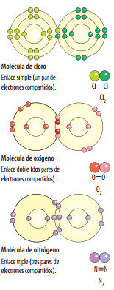
Covalentes Múltiples
Simple, doble y triple

Slide 14
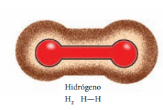
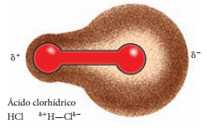
Covalente Apolar y Polar
Apolar: Las moléculas están formadas por átomos iguales donde no existe diferencia de electronegatividad. El par de e- del enlace se encuentra atraído por ambos núcleos de igual forma
Polar: Las moléculas están formadas por de distinta electronegatividad generando una distribución desigual de las cargas eléctricas. El par de e- va a estar mas atraído por el átomo mas electronegativo

Slide 15
Covalente Coordinado
El par de e- que se comparte es aportado por un solo átomo del enlace.
Átomo dador aporta el par de e-, mientras que el átomo aceptor o receptor recibe el par de e-.
Se representa el enlace con una flecha.

Slide 16
Propiedades de los compuestos covalentes
Bajo Pf y Peb.
No conducen la corriente eléctrica ni el calor.
En estado solido son relativamente blandos, algunos carecen de unidades moleculares.
Baja reactividad.
Solubles en solventes orgánicos.
Poco solubles en agua.
Presentan baja diferencia de electronegatividad, en algunos casos nula.

Slide 17
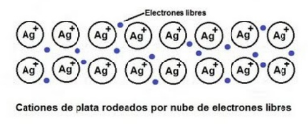
ENLACE METÁLICO
Metales
La unión se establece entre Iones (+) y la nube electrónica con carga (-).
Red cristalina de Iones metálicos. Enrejado de iones metálicos (+) sumergidos en un mar de e- móviles. Los e- que se comparten actúan como “pegamento” entre los iones (+)

Slide 18
Propiedades de los compuestos metálicos
Buenos conductores de la electricidad y calor.
Insoluble en casi todos los solventes.
Poseen brillo. La luz que incide sobre el metal, es absorbida por los e- libres que se mueven rápidamente emitiendo energía radiante.
Maleables y dúctiles.

Slide 19
Red Conceptual
Actividades propuestas: Representar las estructuras de Lewis indicando el tipo de enlace y la diferencia de electronegatividad.
Cloruro de potasio K CI
Ioduro de Calcio Ca I2
Sulfuro de Sodio Na2 S
Oxido de Calcio CaO
Oxido de Litio Li2 O
Agua H2O
Glucosa
Metano CH4
Oro Au
Zinc Zn

Slide 20
Gracias por su atención.
Ing. Qca E Cynthia Werbuk

